Slide 1
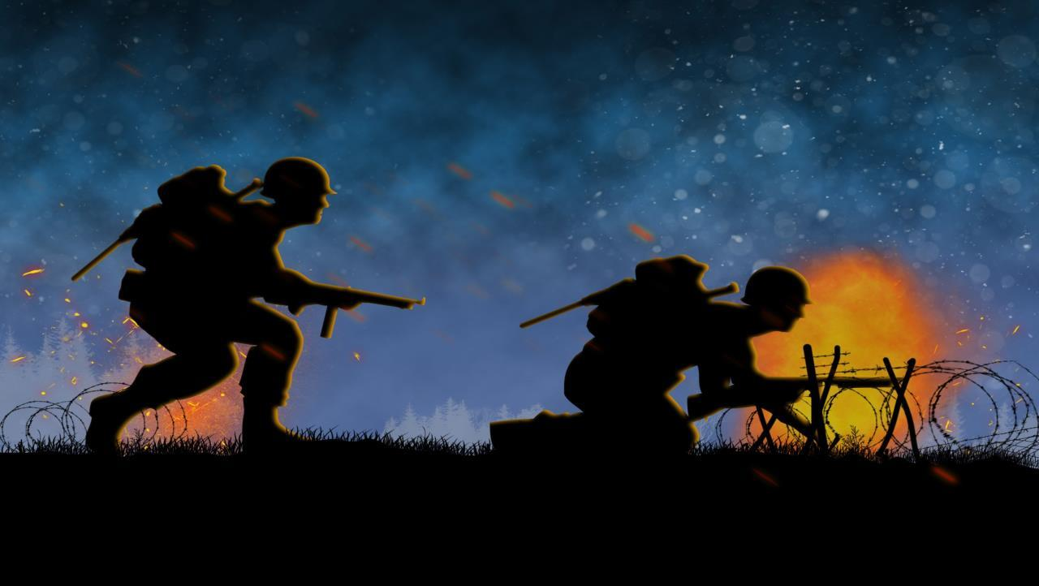
An Dara Cogadh Domhanda

Slide 2
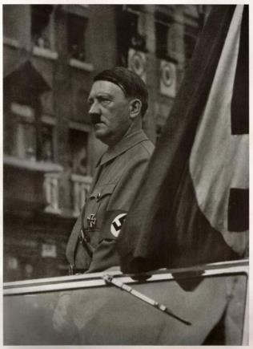
Hitler agus na Naitsithe
Sa bhliain 1933 tháinig Adolf Hitler agus an Páirtí Naitsíoch i gcumhacht sa Ghearmáin. Chuir Hitler deachtóireacht ar bun sa tír agus é féin i gceannas uirthi.

Slide 3
Cad is deachtóireacht ann?
Córas rialtais is ea deachtóireacht a mbíonn aon duine amháin i gceannas air. Deachtóir a thugtar ar an duine sin. Ní bhíonn smacht ag an bparlaimint ar an deachtóir agus is deacair an té sin a ruaigeadh as oifig. Ní cheadaítear aon fhreasúra i ndeachtóireacht agus bíonn ollsmacht ag an stát ar shaol an duine.

Slide 4
Hitler agus na Naitsithe
Deachtóir ba ea Hitler. Thug sé an Führer air féin, focal a chiallaíonn ‘ceannaire’ sa Ghearmáinis. Ba mhian leis impireacht mhór a dhéanamh den Ghearmáin.
Chreid Hitler gur ‘máistirchine’ ba ea na Gearmánaigh agus go raibh sé i ndán dóibh an domhan a rialú. Bhí pobail éagsúla ina gcónaí sa Ghearmáin ag an am, áfach, a raibh fuath ag Hitler dóibh – na Giúdaigh go háirithe. Mhaígh Hitler nach bhféadfaí ‘fíor-Ghearmánaigh’ a thabhairt ar na pobail sin.

Slide 5
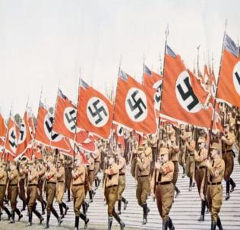
Hitler agus na Naitsithe
An Tríú Reich (an Tríú Ríocht) a tugadh ar an nGearmáin faoi riail na Naitsithe. D’úsáid Hitler an grúpa paraimíleata Schutzstaffel (SS) agus na póilíní rúnda Gestapo chun stad a chur le daoine nár aontaigh lena riail. Bhí an svaistice mar shuaitheantas ag na Naitsithe.
Tá tuilleadh eolais faoin tslí ar tháinig Hitler agus na Naitsithe i gcumhacht ar fáil anseo: https://www.youtube.com/watch?v=a2YEUhHFMHY

Slide 6
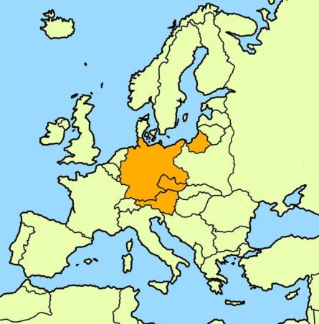
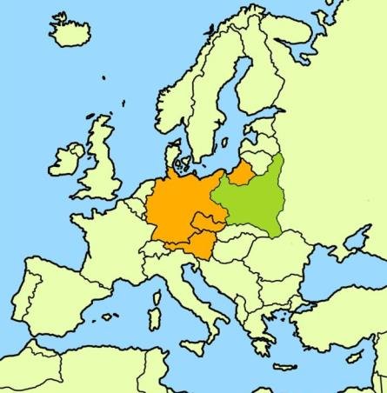
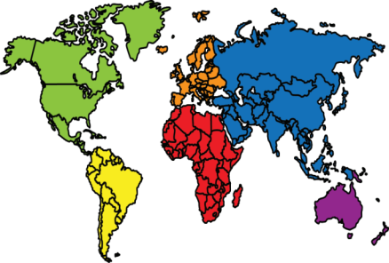
Tús leis an gCogadh
Tíortha faoi smacht ag an nGearmáin i dtús 1939
Ar an 1 Meán Fómhair 1939 rinne an Ghearmáin ionradh ar an bPolainn. Dhá lá ina dhiaidh sin d’fhógair an Bhreatain agus an Fhrainc cogadh ar an nGearmáin. Bhí tús curtha leis an Dara Cogadh Domhanda.
An Ghearmáin
An Iodáil
An Pholainn
Comhghuaillithe ba ea an Ghearmáin, an Iodáil agus an tSeapáin. Cumhachtaí na hAise a tugadh orthu agus ar thíortha eile a thacaigh leo. Bhí rún ag an tSeapáin seilbh a ghabháil ar thíortha timpeall an Aigéin Chiúin agus bhí sí i ndiaidh ionradh a dhéanamh ar an tSín sa bhliain 1937.
An tSeapáin
Nuair a bhris an Dara Cogadh Domhanda amach, d’fhógair rialtas Shaorstát Éireann go mbeadh Éire neodrach.

Slide 7
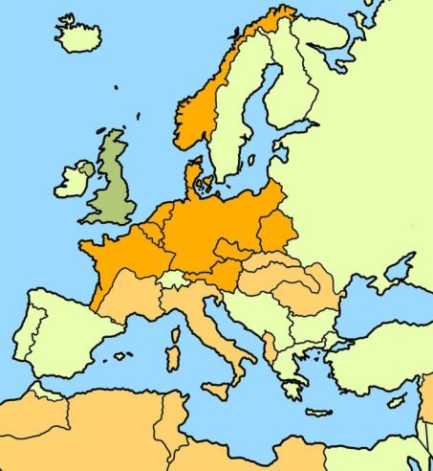
Tíortha faoi smacht ag an nGearmáin
Cumhachtaí na hAise
An Bhreatain (agus Tuaisceart Éireann)
1940
Faoin mbliain 1940 bhí cuid mhaith d’iarthar na hEorpa faoi smacht ag Cumhachtaí na hAise. Ní raibh ag troid ina gcoinne ach an Bhreatain.

Slide 8
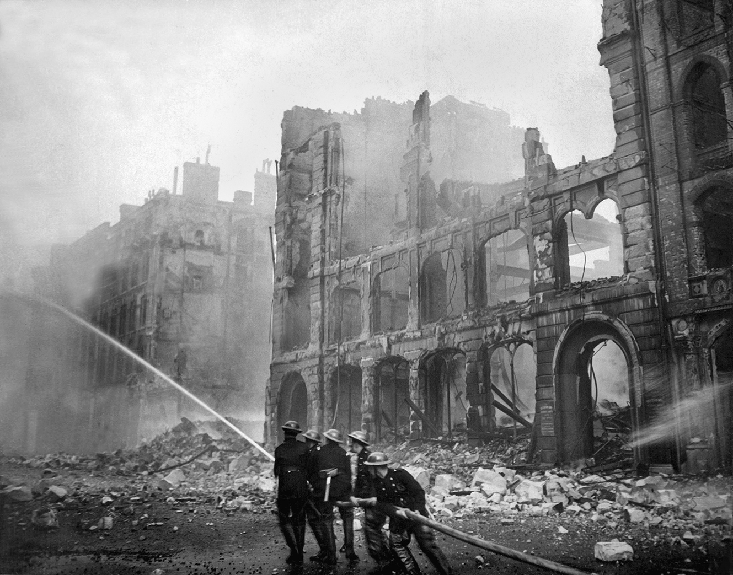
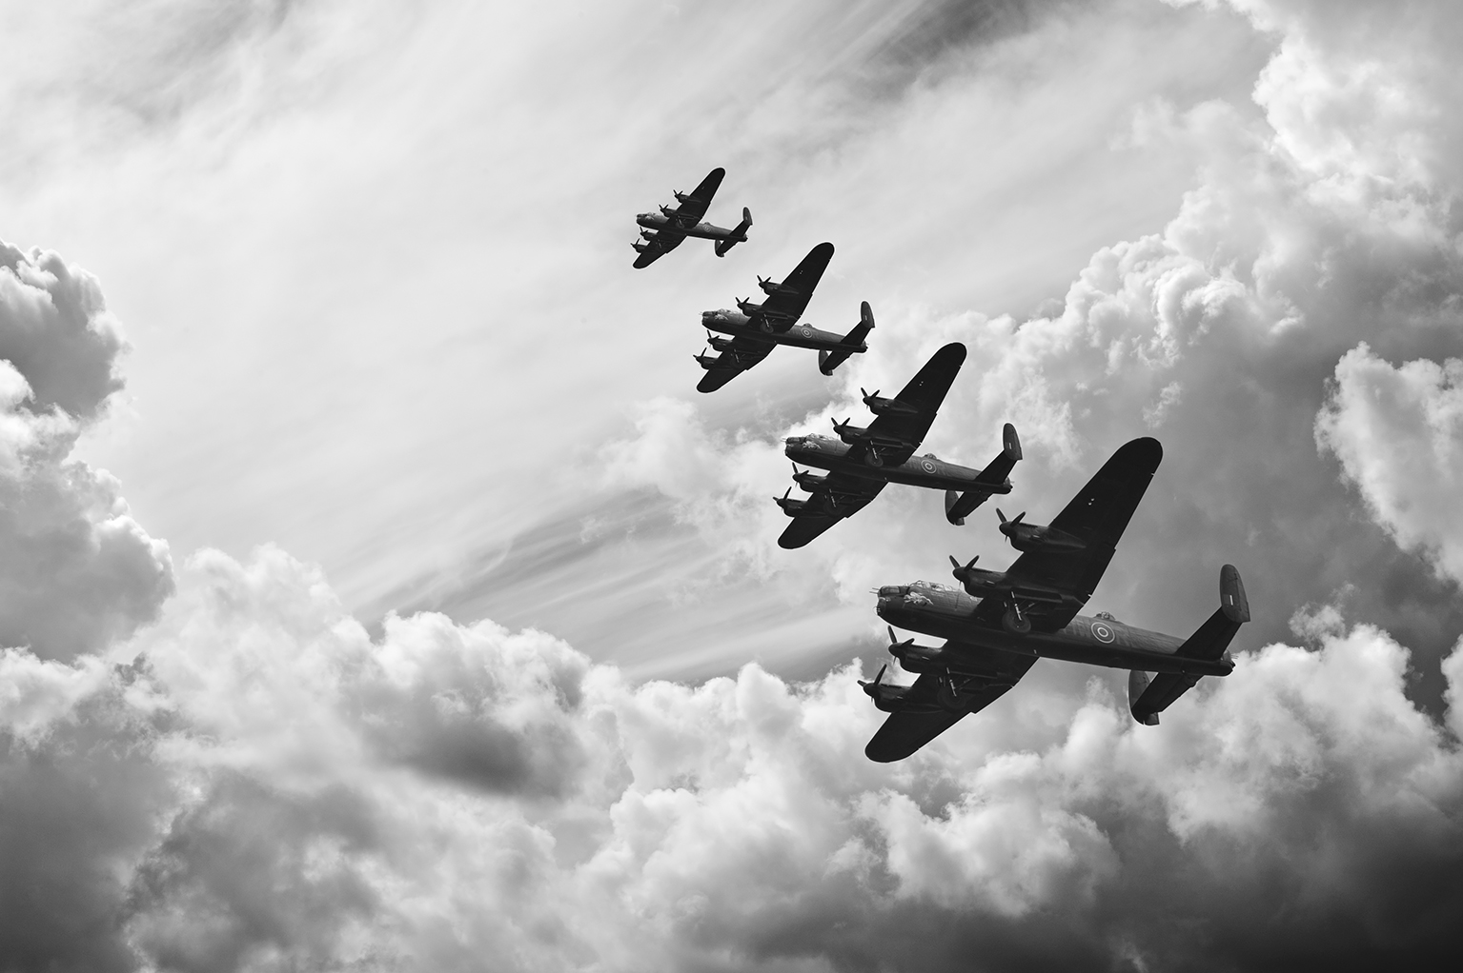
An Cogadh sa Bhreatain
Rinne Aerfhórsa na Gearmáine gach iarracht Aerfhórsa Ríoga na Breataine a bhriseadh idir Meitheamh agus Meán Fómhair na bliana 1940. Cath na Breataine a tugadh air sin. Theip orthu sa deireadh agus d’éirigh le fórsaí na Breataine smacht a choimeád ar aerspás na tíre.
Rinne fórsaí na Gearmáine buamáil an-dian oíche i ndiaidh oíche ar chathracha na Breataine ansin, idir Meán Fómhair 1940 agus Bealtaine 1941. Tugadh an Blitz air sin. Maraíodh a lán daoine agus scriosadh cathracha sa Bhreatain ach ní bhfuair an Ghearmáin an lámh in uachtar ar an mBreatain.
Tuilleadh eolais: https://www.youtube.com/watch?v=1VwY_UxXkYU

Slide 9
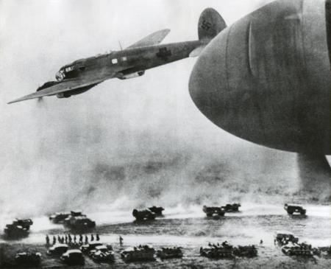
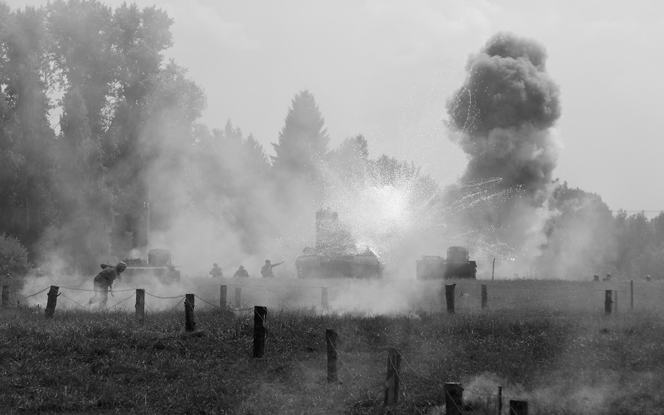
Ionradh ar an Aontas Sóivéadach
Chuir an geimhreadh stop le dul chun cinn na Gearmáine, áfach. Ní raibh taithí ag fórsaí na Gearmáine ar fhuacht nimhneach na Rúise. Lean an troid ar aghaidh ar feadh ceithre bliana agus cailleadh na milliúin daoine ach thosaigh fórsaí an Aontais Shóivéadaigh ag brú fhórsaí na Gearmáine ar gcúl arís le linn gheimhreadh na bliana 1942–43.
Ar an 22 Meitheamh 1941 rinne an Ghearmáin ionradh ar an Aontas Sóivéadach. Oibríocht Barbarossa a tugadh ar an ionradh sin. Ba mhór an dul chun cinn a rinne na Gearmánaigh i dtosach báire. Faoi thús na Nollag bhí réimse leathan d’iarthar an Aontais Shóivéadaigh gafa ag fórsaí na Gearmáine agus iad ag tarraingt ar Mhoscó.

Slide 10
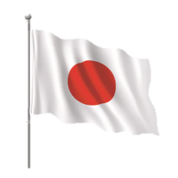
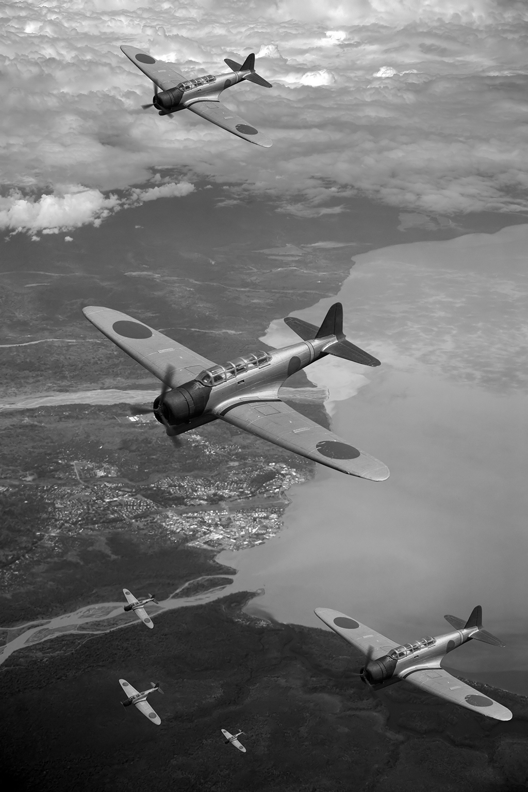
Ionsaí ar Pearl Harbor
Ar an 7 Nollaig 1941 rinne Aerfhórsa na Seapáine ionsaí gan choinne ar bhunáit Chabhlach na Stát Aontaithe in Pearl Harbor i Haváí. Maraíodh breis is 2400 Meiriceánach an lá sin. Láithreach bonn tháinig na Stáit Aontaithe isteach sa chogadh.
Tuilleadh eolais: https://www.youtube.com/watch?v=VBdIR7_B3JA

Slide 11
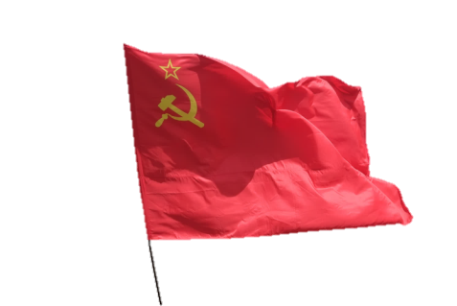
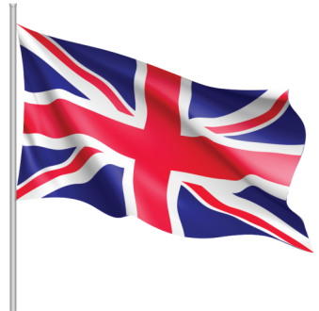
Na Comhghuaillithe
Tháinig an Bhreatain, na Stáit Aontaithe,
an tAontas Sóivéadach agus roinnt tíortha eile le chéile chun troid in aghaidh Chumhachtaí na hAise. Na Comhghuaillithe a tugadh ar na tíortha sin.
Ba mhór an t-athrú a tháinig ar imeachtaí an chogaidh ina dhiaidh sin. Idir 1941 agus 1944 fuair na Stáit Aontaithe an lámh in uachtar san Áise. Chúlaigh fórsaí na Gearmáine in Iarthar agus in Oirthear na hEorpa. Buaileadh fórsaí de chuid Chumhachtaí na hAise i dtuaisceart na hAfraice chomh maith.

Slide 12
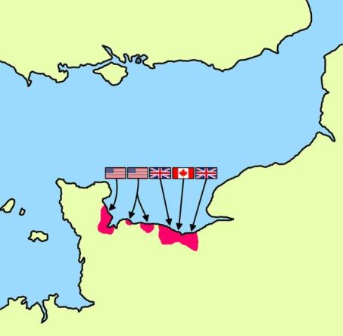
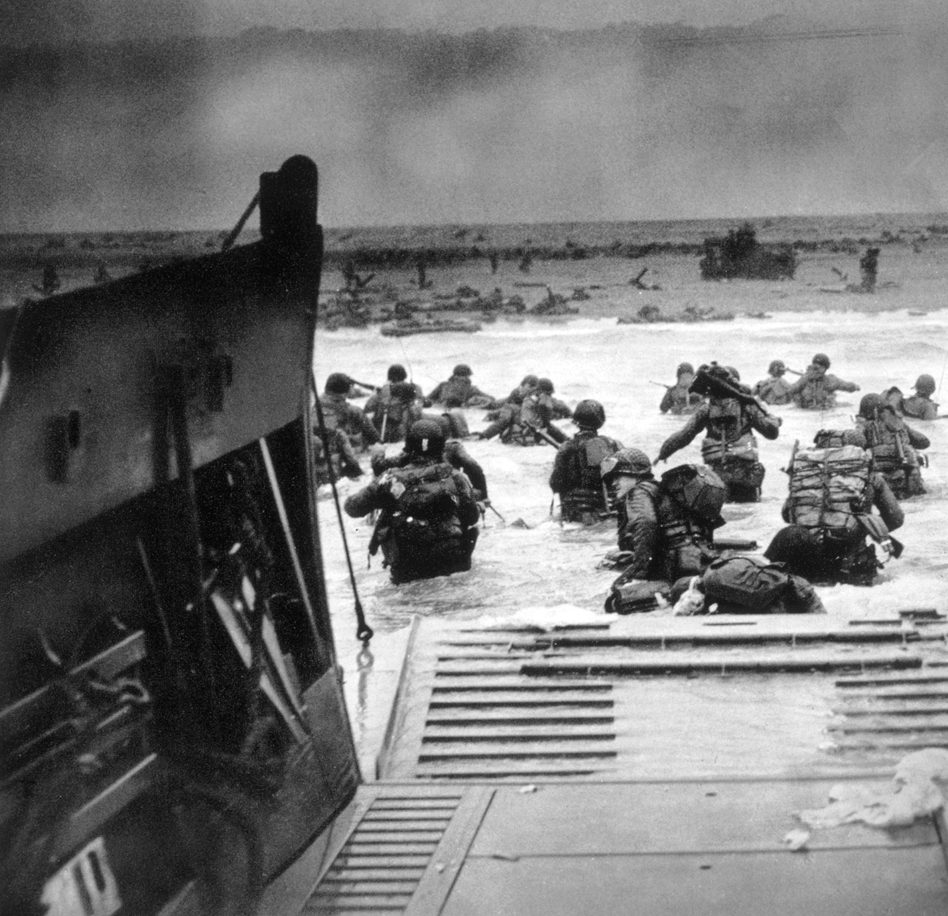
D-Day
Tugtar D-Day ar an 6 Meitheamh 1944. Ar an lá sin, chuaigh fórsa ollmhór de chuid na gComhghuaillithe i dtír sa Normainn i dtuaisceart na Fraince. Oibríocht Overlord a tugadh ar an ionradh sin. Is é an aidhm a bhí leis ná an Fhrainc a shaoradh ó riail na Gearmáine.
Chuir na Gearmánaigh go fíochmhar i gcoinne an ionraidh agus maraíodh a lán daoine. Faoi dheireadh na míosa, áfach, bhí beagnach milliún saighdiúir de chuid na gComhghuaillithe tar éis dul i dtír sa Fhrainc. Ar an 25 Lúnasa saoradh Páras.
Muir nIocht
An Fhrainc
Tuilleadh eolais: https://www.youtube.com/watch?v=lvZCDfhoNxA

Slide 13
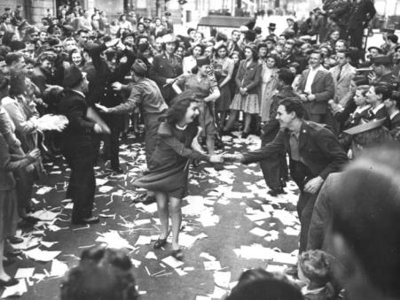
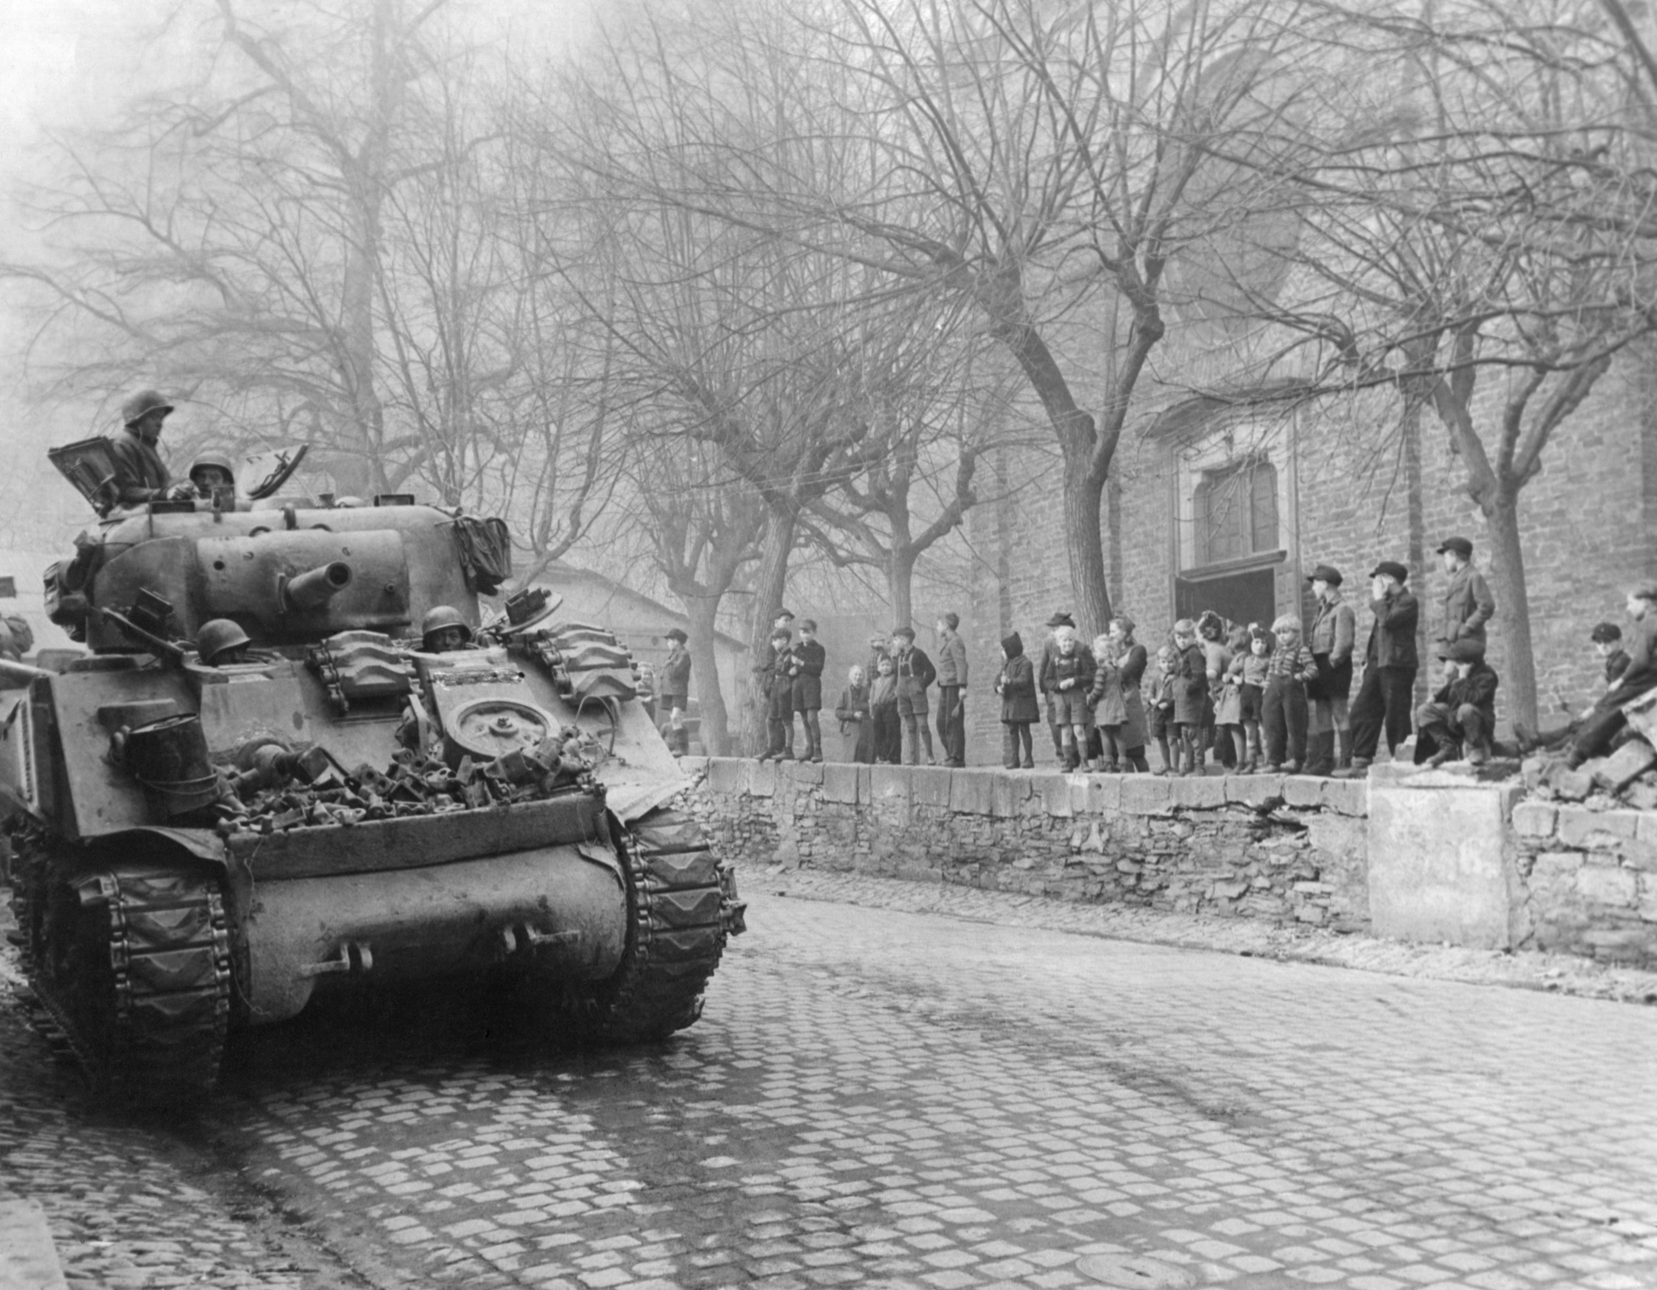
Bua na gComhghuaillithe
Faoi thús na bliana 1945 bhí fórsaí na Gearmáine curtha amach as an bhFrainc agus as an mBeilg. I mí an Mhárta 1945 thug na Comhghuaillithe a n-aghaidh ar an nGearmáin. Lean siad orthu ag buamáil chathracha na Gearmáine agus maraíodh a lán sibhialtach. Bhí fórsaí an Aontais Shóivéadaigh ag druidim le Beirlín ón oirthear ag an am céanna. Bhain siad an chathair amach i mí Aibreáin 1945.
Ar an 30 Aibreán 1945 chuir Hitler lámh ina bhás féin. Seachtain ina dhiaidh sin, ghéill an Ghearmáin gan choinníoll do na Comhghuaillithe. Bhí deireadh leis an gcogadh san Eoraip.

Slide 14
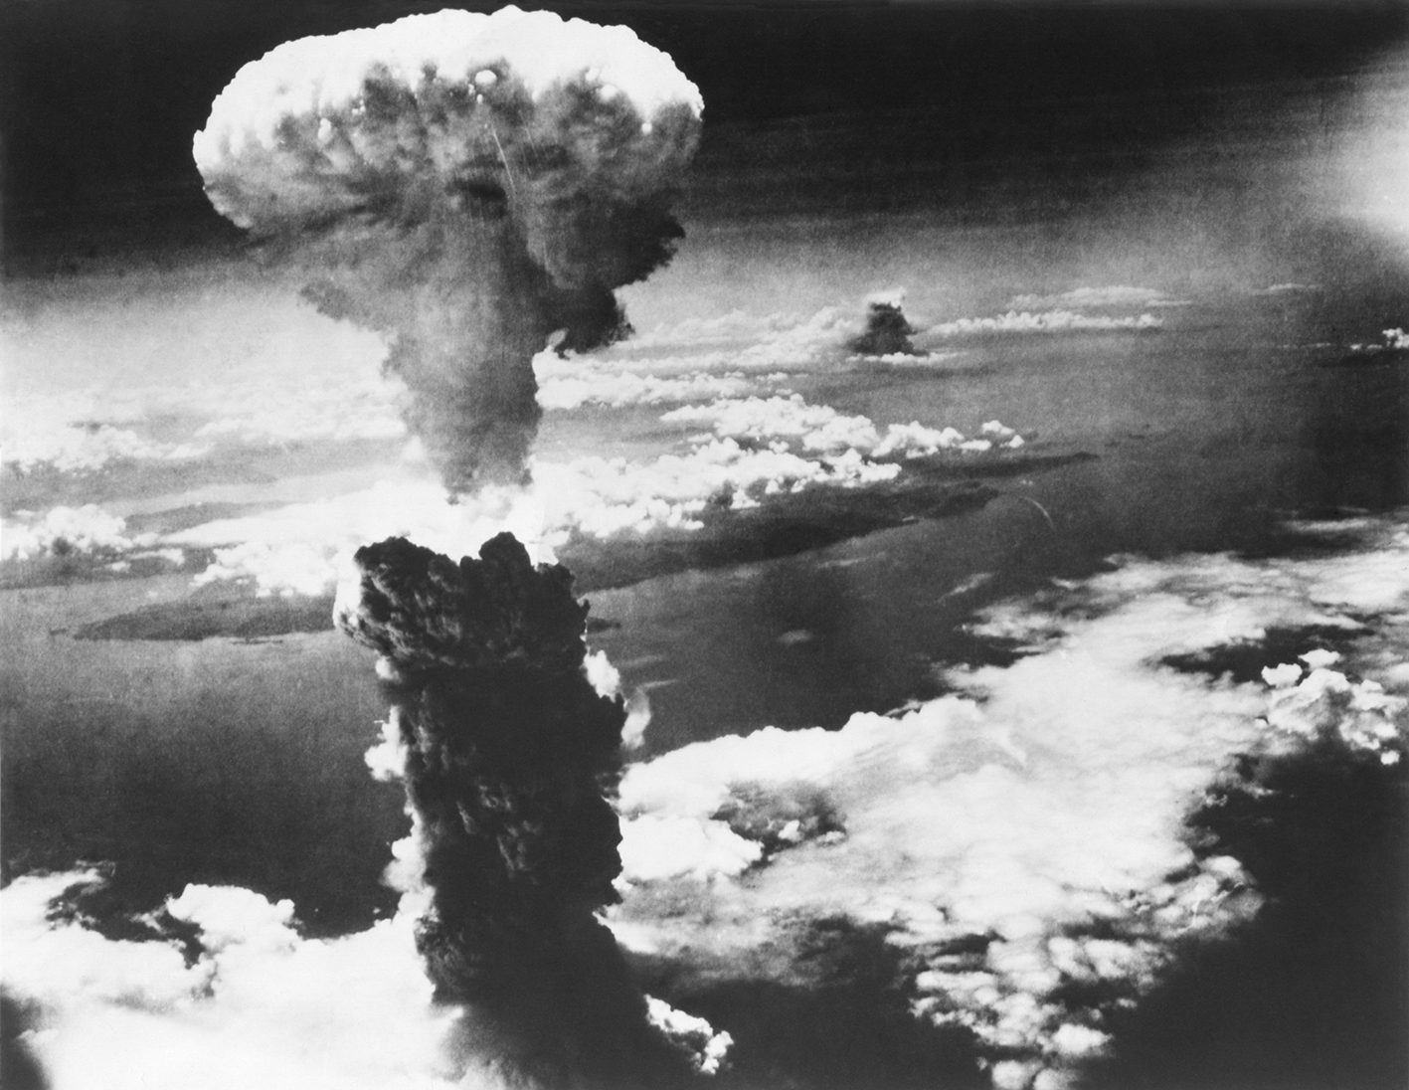
An Cogadh san Aigéan Ciúin
Níor tháinig deireadh leis an troid san Aigéan Ciúin, áfach, go dtí gur scaoil na Meiriceánaigh buamaí adamhacha anuas ar Hiroshima agus ar Nagasaki sa tSeapáin i mí Lúnasa na bliana 1945. Maraíodh tuairim is 150,000 duine in áit na mbonn. Bhuail tinneas radaíochta na mílte eile agus d’fhulaing siad drochshláinte ar feadh na mblianta ina dhiaidh sin.
Ar an 15 Lúnasa 1945 ghéill an tSeapáin. Bhí deireadh leis an Dara Cogadh Domhanda.
Tuilleadh eolais: https://www.youtube.com/watch?v=v5OI9xrJ8Zw

Slide 15
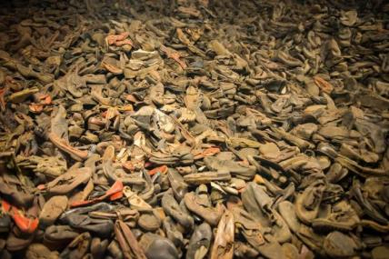
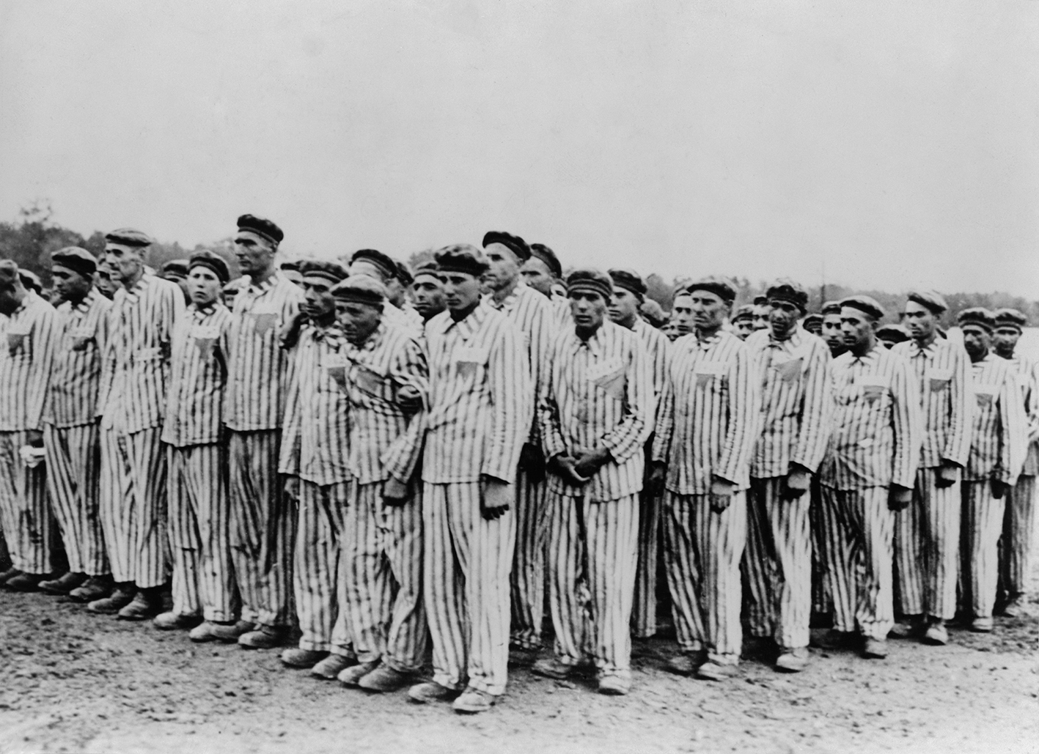
An tUileloscadh
Sa bhliain 1942 shocraigh na Naitsithe na Giúdaigh ar fad san Eoraip a dhíothú, is é sin iad uile a mharú. An tUileloscadh a thugtar air sin anois.
Idir sin agus 1945 chruinnigh na Naitsithe le chéile Giúdaigh agus daoine eile a raibh an ghráin acu orthu i sluachampaí géibhinn, Auschwitz agus Bergen-Belsen, cuir i gcás. Maraíodh tuairim is 6 mhilliún Giúdach san Eoraip san Uileloscadh.
Nuair a tháinig Hitler i gcumhacht sa Ghearmáin, thosaigh sé ag déanamh géarleanúna ar phobail nár thaitin leis –
ar Ghiúdaigh go háirithe. Baineadh cearta daonna de na Giúdaigh agus gríosaíodh daoine ina n-aghaidh. Tugadh orthu cónaí i ngeiteonna sna cathracha – ceantair ar leith a bhí scartha amach ón gcuid eile den chathair. Ní raibh cead acu slí bheatha a shaothrú agus b’éigean dóibh suaitheantas buí Réalta Dháiví a chaitheamh chun go n-aithneofaí gur Ghiúdaigh iad.

Slide 16
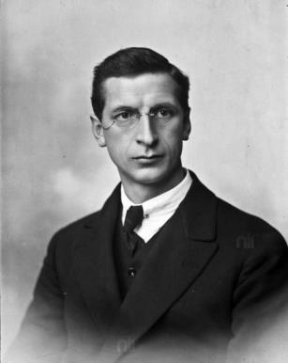
Éire le linn an Chogaidh
Nuair a bhris an Dara Cogadh Domhanda amach sa bhliain 1939, d’fhógair rialtas Shaorstát Éireann go mbeadh Éire neodrach. Éamon de Valéra a bhí ina Thaoiseach ag an am.
Cé nach raibh Éire páirteach sa chogadh, throid a lán Éireannach i gcoinne na Gearmáine. Liostáil timpeall 70,000 Éireannach in Arm na Breataine chun troid sa Dara Cogadh Domhanda. Fuair a lán acu siúd bás sa chogadh.
Le caoinchead ó Leabharlann Náisiúnta na hÉireann
?
Is é atá i gceist le ‘neodrach’ nár ghlac arm
na hÉireann páirt sa Dara Cogadh Domhanda agus nár thug rialtas na hÉireann tacaíocht do cheachtar taobh sa chogadh. Cad é
do thuairim faoi sin?
Cad is brí le ‘neodrach’?

Slide 17
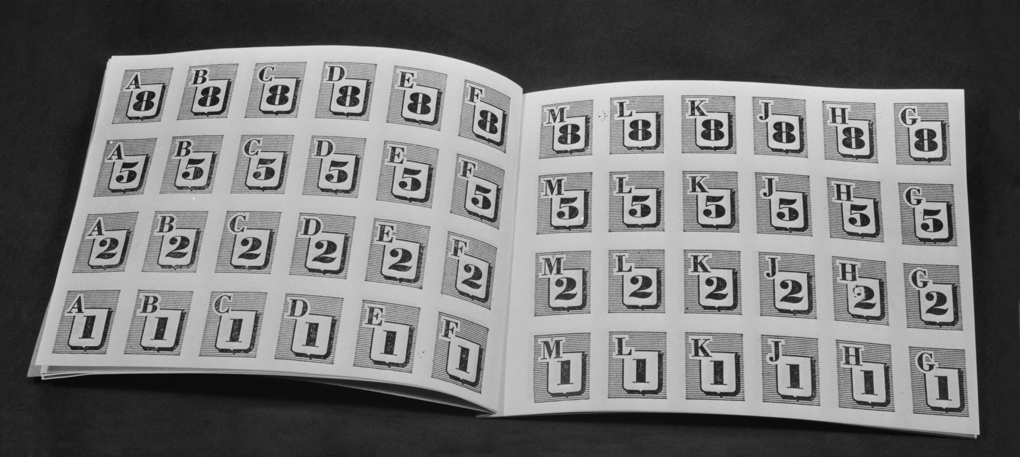
Ciondáil
D’fhág an cogadh a rian ar mhuintir na hÉireann. Is ar bord long a thagadh bia agus earraí eile chuig an tír ag an am. Le linn an chogaidh, áfach, chuaigh a lán long go tóin poill agus cuireadh as don trádáil. Bhí ganntanas sa tír. Mar sin, rinneadh ciondáil ar earraí riachtanacha. Fuair gach teach sa tír leabhar ciondála. Bhí cúpóin chiondála sna leabhair de réir líon an tí agus d’fhéadfaí méid áirithe earraí a fháil ar na cúpóin – tae, siúcra, plúr, sópa, éadach agus eile.

Slide 18
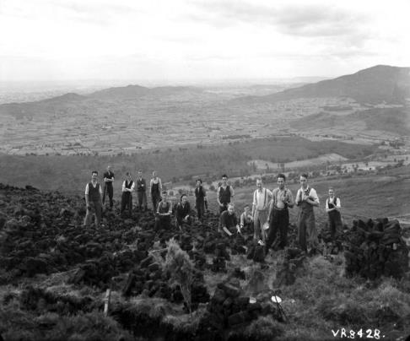
Ganntanas Breosla
Bhí ganntanas breosla in Éirinn le linn an chogaidh. B’éigean do na daoine móin a dhó ar an tine seachas gual. Móin is mó a úsáideadh in innill na dtraenacha freisin.
Bhí peitreal an-ghann chomh maith agus ní fheictí gluaisteán ar an mbóthar ach go hannamh.
Rinneadh ciondáil dhian sna cathracha ar an ngás agus bhíodh an cigire gáis le feiceáil ag gabháil timpeall. ‘An fear fannléis’ (the glimmer man) a thugtaí mar leasainm ar na cigirí gáis.
Le caoinchead ó Leabharlann Náisiúnta na hÉireann
Móin á baint i gCo. Lú

Slide 19
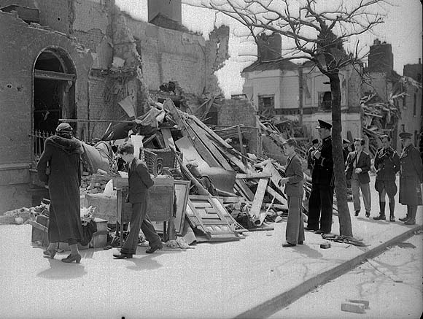
Buamaí in Éirinn
Bhuamáil fórsaí na Gearmáine cósta thoir na hÉireann cúpla uair le linn an chogaidh. I measc na n-ionsaithe, rinneadh aer-ruathar ar Loch Garman, ar Cheatharlach agus ar Chill Dara. Tharla an t-ionsaí ba mheasa ar an 31 Bealtaine 1941 nuair a scaoileadh ceithre bhuama anuas ar thuaisceart Bhaile Átha Cliath i lár na hoíche. Maraíodh 34 duine. Tar éis an chogaidh, ghlac Iarthar na Gearmáine freagracht as an ruathar sin.
Le caoinchead ó Leabharlann Náisiúnta na hÉireann
Cliceáil ar an nasc seo thíos chun féachaint ar fhíseán faoin mbuamáil: https://www.youtube.com/watch?v=7rwJ1T6rmAg

Slide 20
Meaitseáil gach eachtra thíos leis an mbliain cheart ar an amlíne.
1937
1939
1940
Tháinig deireadh leis an gcogadh.
Cath na Breataine
D-Day
1941
1944
1945
D’ionsaigh an tSeapáin Pearl Harbor.
Rinne an tSeapáin ionradh ar an tSín.
Rinne an Ghearmáin ionradh ar an bPolainn.
Féach leathanach 7 i do leabhar oibre.

Slide 21
Fíor nó Bréagach?
Ráiteas | Fíor | Bréagach
Rinne an Ghearmáin ionradh ar an bPolainn sa bhliain 1939.
Fuair an Ghearmáin an lámh in uachtar ar an mBreatain i gCath na Breataine.
Scaoil na Stáit Aontaithe buamaí adamhacha anuas ar Hiroshima agus ar Nagasaki sa bhliain 1940.
Maraíodh tuairim is 6 mhilliún Giúdach i sluachampaí géibhinn le linn an chogaidh.
Tugtar D-Day ar an 6 Meitheamh 1944 nuair a chuaigh fórsa de chuid na gComhghuaillithe i dtír sa Normainn i dtuaisceart na Fraince.
Rinne an tSeapáin ionsaí ar Pearl Harbor i Haváí sa bhliain 1941.

Slide 22
Tá cur síos cuimsitheach ar imeachtaí an chogaidh sa tsraith WWII in Colour. Tá an chéad chlár sa tsraith ar fáil ag an nasc seo thíos:
https://www.youtube.com/watch?v=zjTgMbkZcbM&list=PL3H6z037pboEcDk1Nvu6uQK9_oYtv1hJx
Nóta don mhúinteoir: níl gach cuid sa tsraith sin oiriúnach do pháistí bunscoile. Moltar don mhúinteoir féachaint ar an tsraith i dtús báire agus codanna oiriúnacha a roghnú le haghaidh an ranga.

Slide 23
Ealaín: Christine Warner
Íomhánna eile: Alamy, Leabharlann Náisiúnta na hÉireann, Shutterstock
Tagairtí:
V-E Day in London May 8, 1945. Photo 12 / Alamy Stock Photo
Le caoinchead ó Leabharlann Náisiúnta na hÉireann: Ke 281, VAL 8428, IND43.965. © Leabharlann Náisiúnta na hÉireann.
‘GERMANY - 1937: German leader Adolf Hitler stands in his convertible. Reproduction of antique photo.’ Roman Nerud / Shutterstock.com
‘Roll call at Buchenwald concentration camp, ca.1938-1941. Two prisoners in the foreground are supporting a comrade, as fainting was frequently an excuse for the guards to 'liquidate' useless inmates.’ Everett Historical / Shutterstock.com
Rinneadh gach iarracht teacht ar úinéir an chóipchirt i gcás na n‑íomhánna atá ar na sleamhnáin seo. Má rinneadh faillí ar aon bhealach ó thaobh cóipchirt de ba cheart d’úinéir an chóipchirt teagmháil a dhéanamh leis na foilsitheoirí. Beidh na foilsitheoirí lántoilteanach socruithe cuí a dhéanamh leis.
© Foras na Gaeilge, 2019
An Gúm, Foras na Gaeilge, 63-66 Sráid Amiens, Baile Átha Cliath 1

